Slide 1
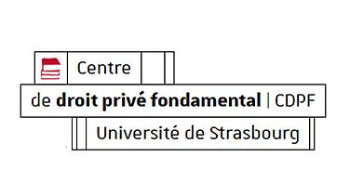
Les contours de l’obligation de conformité
Emmanuel Netter
Professeur de droit privé
Université de strasbourg
Cette photo par Auteur inconnu est soumise à la licence CC BY-SA

Slide 2
Conformité
Première approche
Compliance ou conformité ?
Accountability
Textes utilisés :
RGPD
DSA
DMA
NIS 2
IA act ?

Slide 3
Le déploiement de la conformité (1)
Auto-diagnostic
Mesures appropriées
6e Rencontre entre la science et le droit dans le numérique, Lausanne, 8 février 2024
3

Slide 4
Le déploiement de la conformité (2)
Cette photo par Auteur inconnu est soumise à la licence CC BY-ND
Transparence / Documentation
Contrôle

Slide 5
Un lien particulier avec l’ Autorité administrative indépendante

Slide 6
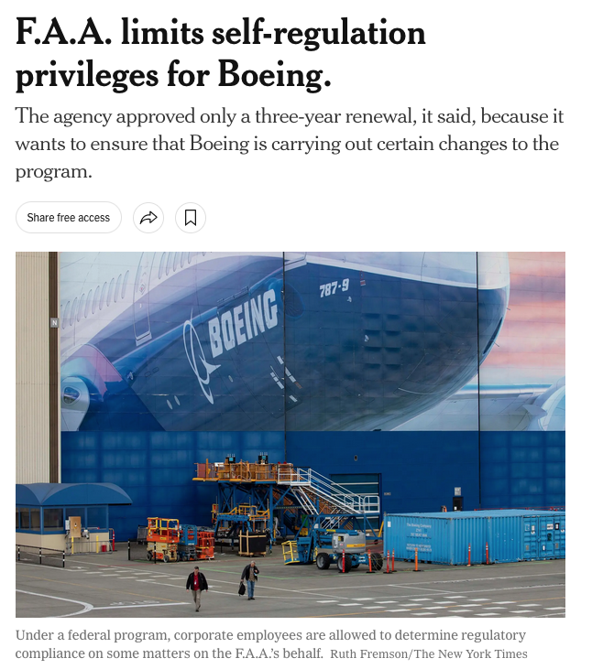
Le dévoiement de la conformité ?

Slide 7
Merci pour votre attention
www.enetter.fr
page « contact »

